Slide 1
Estableciendo Metas: Camino al Éxito
Sesión 1
Conociéndonos Mejor

Slide 2




Actividad 1: Introducción

Slide 3
Metas y objetivos
Explorar fortalezas en diferentes áreas de desempeño así como áreas de mejoramiento, dando énfasis a los aspectos académico y ocupacional.
Revisar, identificar y definir sueños y anhelos.
Aprender a redactar un plan preliminar de vida.

Slide 4
¿Qué es una meta?
  Fin a que se dirigen las acciones o deseos de alguien.
  (Fuente: Real Academia Española)
  Una meta o fin es el resultado esperado o imaginado de un sistema, una acción o una trayectoria, es decir, aquello que esperamos obtener o alcanzar mediante un procedimiento específico.
(Fuente: https://concepto.de/meta/#ixzz5zseDI4l4)

Slide 5

El autoconocimiento y la consecución de metas
  El autonocimiento (saber quiénes somos, cuáles son nuestros valores más esenciales y nuestras áreas a mejorar) nos permite definir con mayor objetividad y coherencia hacia dónde nos dirigimos y si el camino que estamos recorriendo tiene sentido o, por el contrario, estoy desperdiciando mi energía vital en perseguir metas que ni deseo ni me convienen.

Slide 6

Actividad 2:

Slide 7
¿Qué nos mueve a realizar nuestras tareas diarias?
  Levantarnos en la mañana
  Poner una sonrisa en lugar de una cara larga
  Luchar por nuestros sueños
  Ir a la escuela

Slide 8
Motivación
De acuerdo al Diccionario de la Real Academia Española (RAE)
Acción y efecto de motivar.
Motivo (‖ causa).
Conjunto de factores internos o externos que determinan en parte las acciones de una persona.
Otra definición
La motivación es un estado interno que activa, dirige y mantiene la conducta de la persona hacia metas o fines determinados; es el impulso que mueve a la persona a realizar determinadas acciones y persistir en ellas para su culminación. La motivación es lo que le da energía y dirección a la conducta, es la causa del comportamiento.
(Fuente: https://www.elconfidencial.com/alma-corazon-vida/)

Slide 9
¿Cómo encontrar motivación para alcanzar tus metas?
1. Define una meta que en verdad quieras.
2. Crea una gran planificación.
3. Destina la energía exclusivamente a las metas.
4. Observa todo lo positivo que has construido.
5. Busca ideas y personas que te inspiren a luchar.
6. Aprende a quitar las piedras del camino.
Fuente: https://www.emprendices.co/la-motivacion-para-alcanzar-tus-metas/

Slide 10
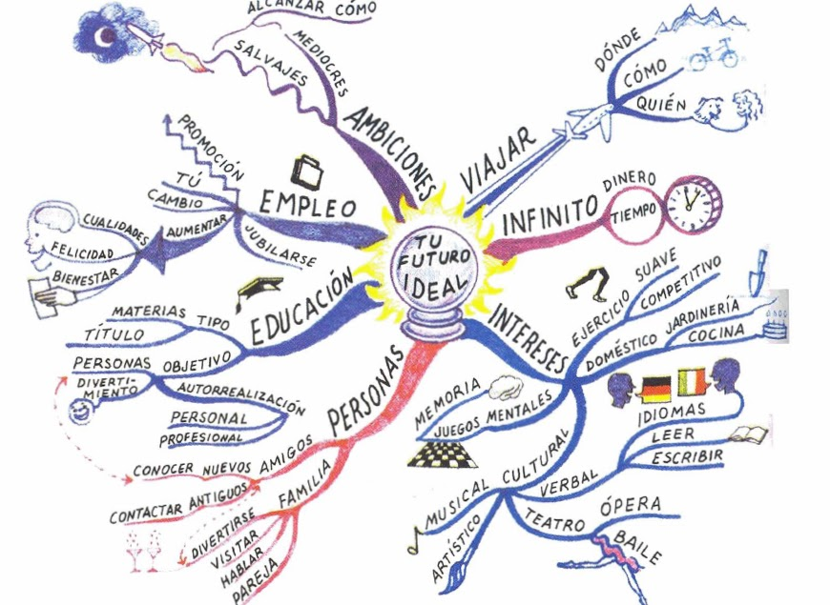
Mapa Mental
  Es una herramienta para organizar y plasmar gráficamente el pensamiento de una persona sobre algún tema determinado, es decir, es una manera de representar las ideas que emanan de tu mente a través de símbolos (dibujos, palabras o frases) que muestran las relaciones que existen entre ellas.

Slide 11
Actividad 3:
Mi Mapa Mental

Slide 12
Estableciendo Metas: Camino al Éxito
Sesión 2
Plan de Acción

Slide 13
Características de una meta
Alcanzable
    Una meta irreal o inalcanzable deja de serlo, y pasa a ser más bien un sueño, una fantasía o una imaginación.
Observable
    Las metas deben formar parte de un sistema actual, es decir, deben poder medirse contra un punto inicial de la materia. De otro modo no se podría saber cuándo está cumplida.
Tiempo finito
    Deben poder cumplirse en un margen de tiempo determinado, no pueden ser eternas.

Slide 14
Clasificación de Metas por Proximidad
Metas a corto plazo. Aquellas más próximas al presente, cuya realización exige una menor espera y por lo tanto pueden (o deben) ser acometidas primero. Típicamente los días o semanas por venir.
Fuente: https://www.ejemplos.co/50-ejemplos-de-metas-a-corto-mediano-y-largo-plazo/#ixzz60OLI9dnL

Slide 15
Clasificación de Metas por Proximidad
Metas a mediano plazo. Aquellas cuya realización se encuentra en un futuro próximo, pero más lejano que el de las metas de corto plazo, como pueden ser los meses por venir. Se trata de metas que requieren de un esfuerzo sostenido en el tiempo, que puede a su vez desglosarse en metas a corto plazo.
Fuente: https://www.ejemplos.co/50-ejemplos-de-metas-a-corto-mediano-y-largo-plazo/#ixzz60OLI9dnL

Slide 16
Clasificación de Metas por Proximidad
Metas a largo plazo. Aquellas cuya realización es lejana en el tiempo, y cuya consecución depende, usualmente, del cumplimiento sostenido durante años de las metas a corto y mediano plazo. Suele considerarse el punto de llegada de un emprendimiento humano.
Fuente: https://www.ejemplos.co/50-ejemplos-de-metas-a-corto-mediano-y-largo-plazo/#ixzz60OLI9dnL

Slide 17
Criterios que un objetivo SMART debe cumplir para su adecuado establecimiento
S
Specific: Específico
Debe buscar el logro de un resultado final que sea tangible, preciso y no solamente la realización de acciones.
Measurable: Medible
Es decir, que su cumplimiento pueda ser valorable a través de métricas o indicadores.
Attainable: Realizable
Se refiere a que quien lo establece sabe que no se trata de algo imposible, sino de algo que se puede lograr y se ajuste a la situación o entorno actual de la Institución.
Relevant: Relevante
En línea con las metas de la institución, los objetivos deben estar encaminados al cumplimiento de la Visión, los Diferenciadores y las Estrategias de la institución.
Timely: A tiempo – oportuno
Al momento de definir un objetivo se debe establecer un tiempo para su logro y trabajar para conseguirlo en el tiempo determinado.
M
A
R
T

Slide 18
Ejemplos de metas tipo SMART
Trabajaré en las tareas asignadas de acuerdo con sus fechas de vencimiento, logrando completar cada una al menos un día antes de lo programado.
Estudiaré durante la semana entre las 8 p.m. y las 10 p.m. hasta el final del primer semestre, logrando aumentar mis notas en todas las materias.
Prepararé un archivo con carpetas para cada una de las materias al final de la primera semana de clases y limpiaré el mismo una vez por semana durante el resto del año escolar.
Me uniré al menos a un club al final del primer mes de clases y conoceré al menos a una persona nueva por semana durante el resto del año.

Slide 19
Plan de Acción
Un Plan de Acción efectivo describe los pasos y estrategias que se necesitan para alcanzar las metas e incluye:
    Metas definidas claramente utilizando el método SMART.
    Pasos o estrategias necesarias para lograr cada una de las metas.
    Fechas límites para llevar a cabo cada una de las estrategias.
    Calendario o gráfica para monitorear el progreso
    Toma en consideración las barreras o retos posibles y anticipa en forma proactiva para lidiar con las mismas.

Slide 20
Ejercicio: Mi plan de acción

